Slide 1


ALQUILER DE INSUMOS/MOBILIARIO PARA IT
PRIMER ENTREGA
Danzo Juan Manuel
Comisión 57190
Prof: Anderson Michel Torres
Tutor: Ariel Annone

Slide 2

OBJETIVO
Facilitar a los profesionales del área de sistemas y tecnología el acceso a un espacio de trabajo equipado con insumos electrónicos, como computadoras, monitores, teclados, ratones y otros dispositivos. Además, proporcionar un ambiente propicio para la productividad y la colaboración, donde los usuarios puedan alquilar estos recursos según sus necesidades y horarios.
Este servicio podría beneficiar a estudiantes, freelancers, desarrolladores, diseñadores y cualquier persona que requiera un lugar cómodo y bien equipado para trabajar en proyectos informáticos.

Slide 3

PROBLEMATICA
Los profesionales del área de sistemas, programadores y freelancers necesitan espacios de trabajo adecuados para desarrollar sus proyectos. Sin embargo, no siempre cuentan con los recursos necesarios, como computadoras de alto rendimiento, monitores, teclados ergonómicos y otros insumos electrónicos.

Slide 4
SOLUCIÓN
Crear un servicio que ofrezca alquiler de espacios de trabajo y préstamo de insumos electrónicos. Los usuarios podrán reservar escritorios, elegir entre diferentes tipos de computadoras, monitores y accesorios, y pagar solo por el tiempo que necesiten. Además, se ofrecerán servicios adicionales como café, Wi-Fi ultrarrápido y asistencia técnica básica.

Slide 5
Usuarios: Almacena información sobre los usuarios que alquilen los insumos.
Espacios: Detalles sobre los espacios de trabajo.
Equipos: Información sobre los equipos disponibles.
Insumos: Detalles de insumos electrónicos.
CategoriasInsumos: Contiene la información de las categorías de insumos.
TABLAS
DIMENSIONALES

Slide 6
Alquileres: Registra alquileres de los espacios por usuario.
Facturas: Almacena información de la facturación de los alquileres realizados.
TABLAS
DE HECHO

Slide 7
Reservas: Guarda información de las reservas realizadas por los usuarios.
Prestamos_Insumos: Almacena información sobre insumos prestados a los usuarios durante un alquiler.
Pagos: Almacena información de los pagos realizados por cada usuario durante un alquiler.
TABLAS
TRANSACCIONALES

Slide 8
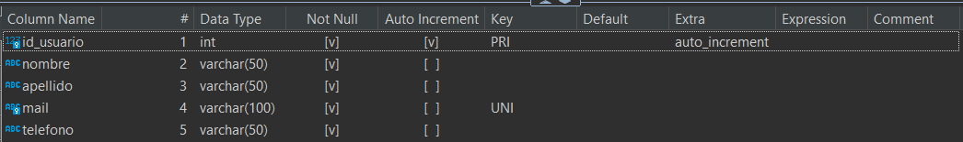
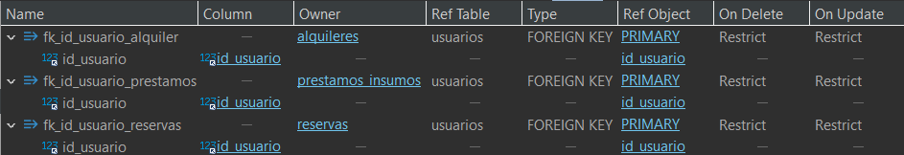
TABLA USUARIOS

Slide 9
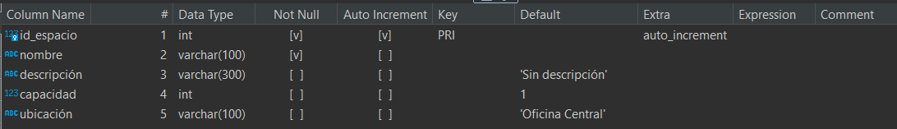
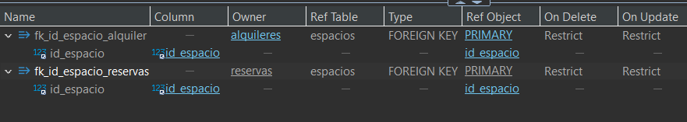
TABLA ESPACIOS

Slide 10
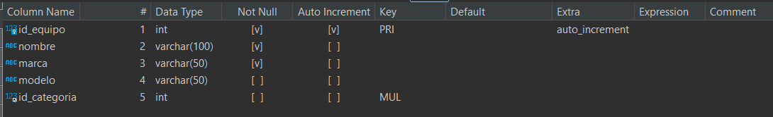

TABLA EQUIPOS

Slide 11
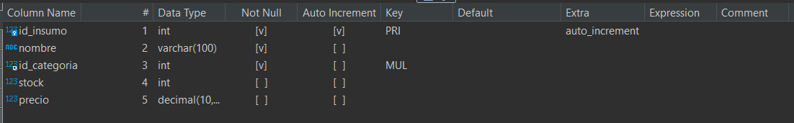
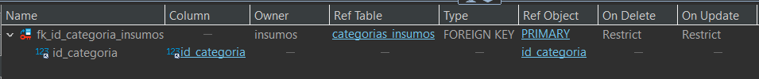
TABLA INSUMOS

Slide 12
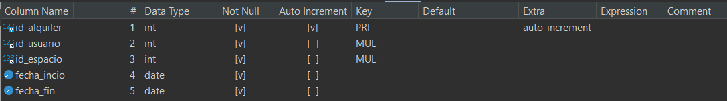
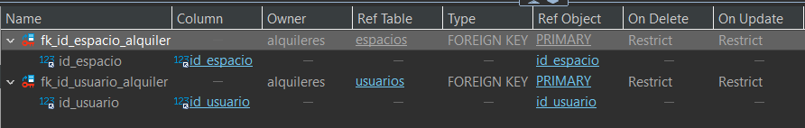
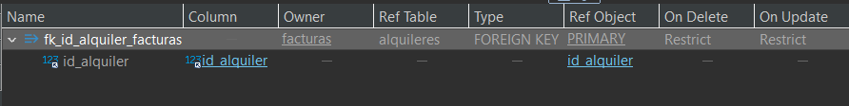
TABLA ALQUILERES

Slide 13
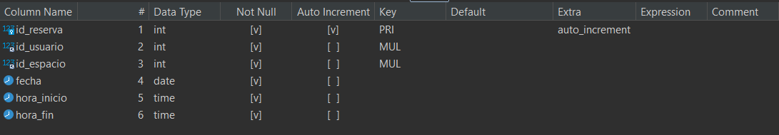
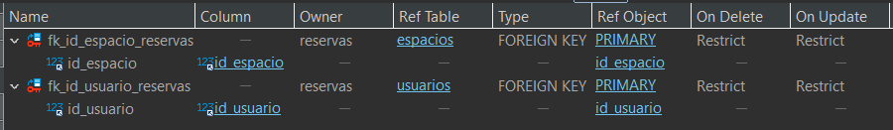
TABLA RESERVAS

Slide 14
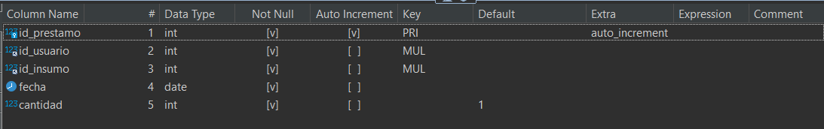
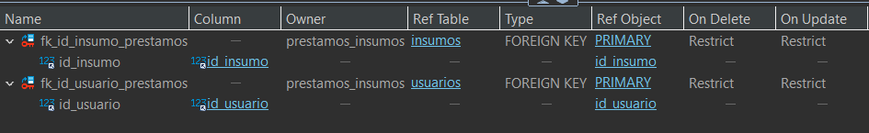
TABLA PRESTAMOS_INSUMOS

Slide 15
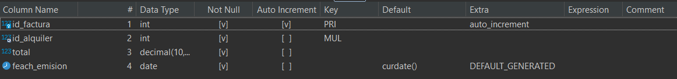


TABLA FACTURAS

Slide 16
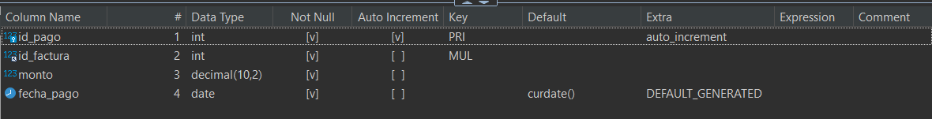
TABLA PAGOS

Slide 17
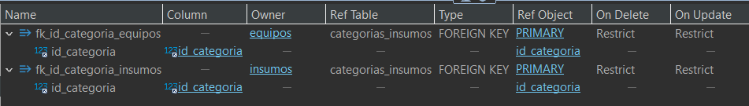
TABLA CATEGORIAS_INSUMOS

Slide 18
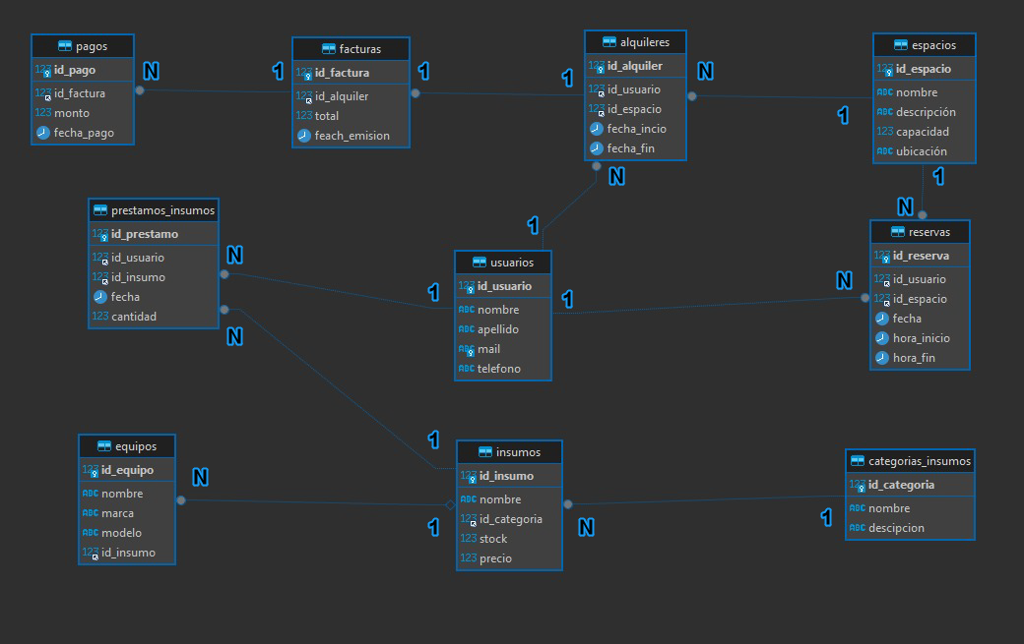
DER

Slide 19
GRACIAS
Enlace Código SQL: https://github.com/panthaia/primerEntregaCoder/blob/main/primerEntregaProyectoAlquierInsumosIT.sql
Enlace Repositorio GIT: https://github.com/panthaia/primerEntregaCoder

